Slide 1
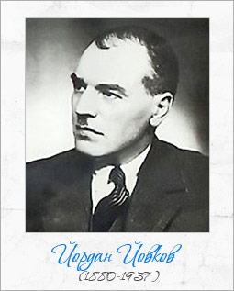
По жицата

Slide 2
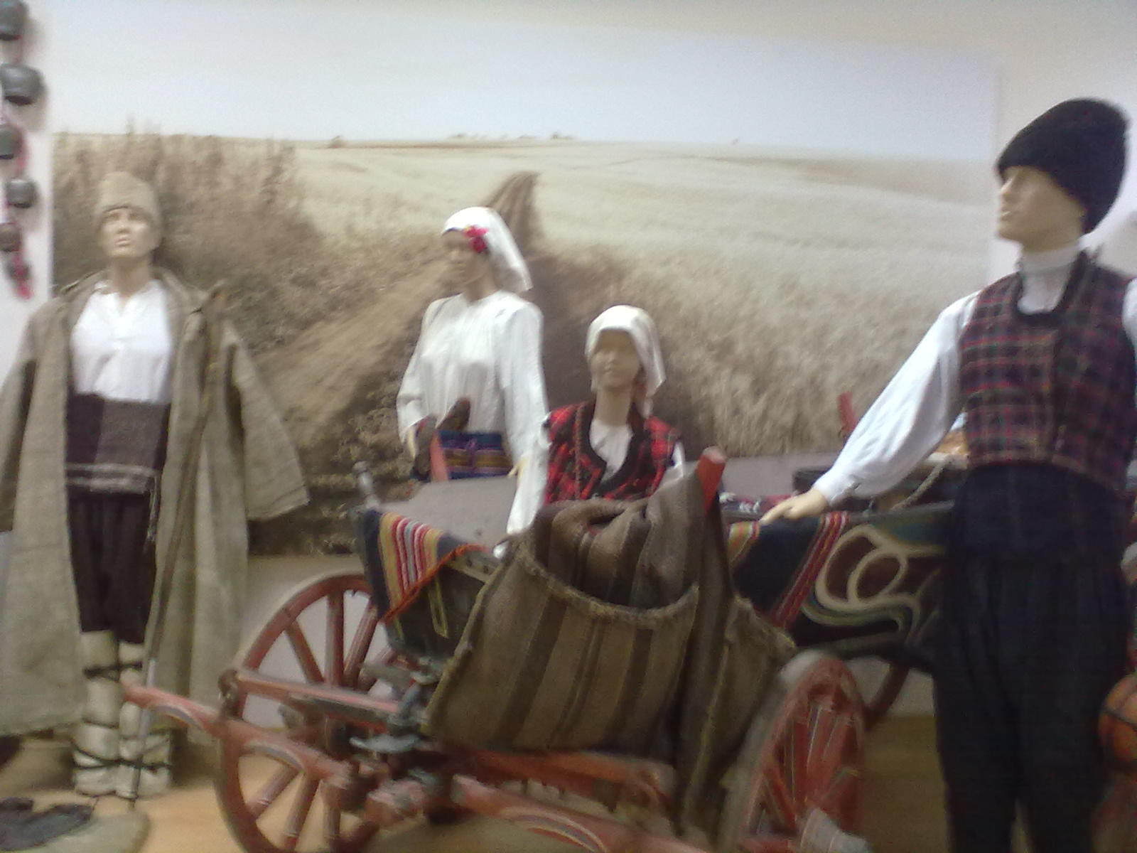
Експонат от музея в Генерал Тошево. Композицията
е вдъхновена от разказа “По жицата”.

Slide 3
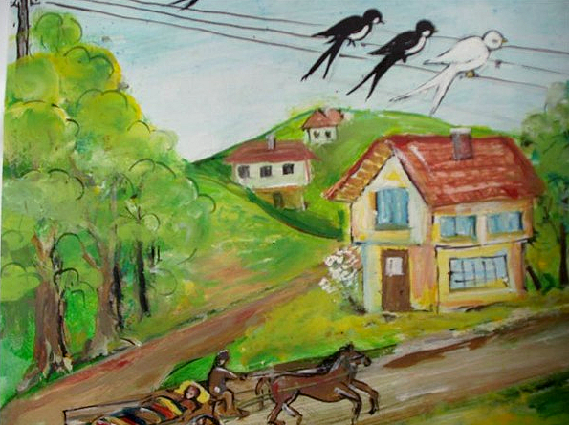
История на творбата
Разказът “По жицата” е публикуван за пръв път в периодичния печат.В края на 1927 г. той се появява на литературната страница на вестник “Зора”,а на следващата година авторът го включва в сборника си “Вечери в Антимовския хан”.
За повода на написването му споделя самият Йовков-случайно прочел във вестниците за случка от Казанлъшкия край,където се появила бяла лястовичка.Вестта за нея бързо се разнесла наоколо и хората тръгнали да я търсят,защото вярвали,че всеки болен,който я види ще оздравее.Това произвело силно впечатление на писателя и той си помислил,че от него може да се създаде хубав разказ.
Отразеното във вестниците чудо за бялата птица писателят превръща в разказ за надеждата,която последна остава да крепи човека, когато всички други очаквания са рухнали.

Slide 4
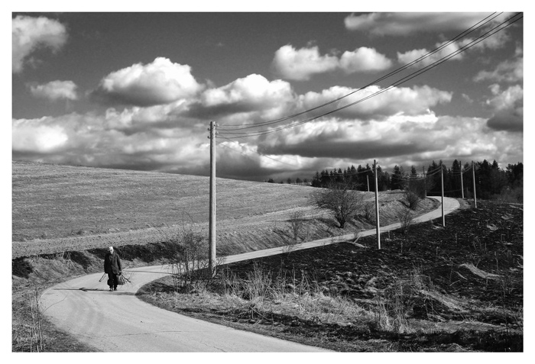
Сюжет и фабула
В произведението е налице несъвпадение между сюжет и фабула.По-голяма част от описаните събития се отнасят към минал момент,който предшества сюжетното действие.
Действието се развива в полето.Овчарят Петър Моканина съзира непознат човек,който иска да му покажат пътя към едно село.Човекът разказва за бедняшкия си живот и нещастието си.Дъщеря му е болна и никой не може да я излекува.От ден на ден положението и става все по-тежко.Тогава те научават за бялата лястовица в село Манджилари и тръгват да я търсят.Моканина разговаря с момичето,но няма сили да каже истината,защото разбира,че така ще убие и последната му надежда.Затова на няколко пъти изрича лъжа-той сам бил видял лястовичката,ще я видят и те, и момичето ще оздравее.

Slide 5
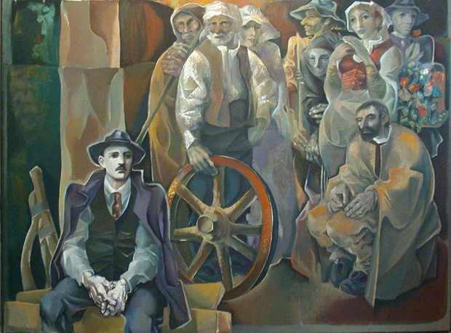
Жанрът
Отделна случка,в която действието се развива бързо,а участниците са малко на брой.
Действието обхваща твърде кратък времеви момент-колкото трае разговорът между двамата герои.
Участниците са двамата главни герои - Гунчо и Моканина, както и второстепенните персонажи на майката и болното момиче
Налице са традиционните жанрови белези на краткия прозаичен жанр разказ.

Slide 6
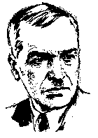
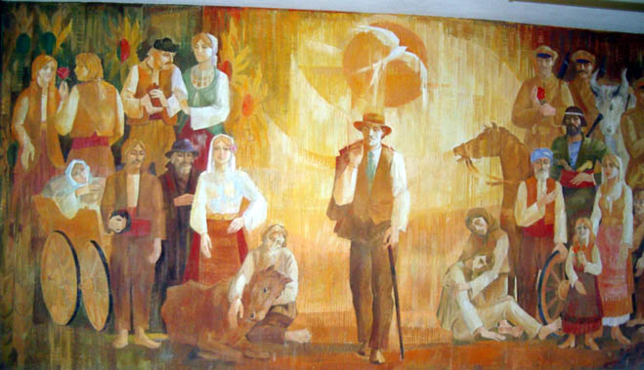
А.Композицията
В постройката на произведението могат да се обособят пет композиционни звена:
Срещата на овчаря с непознатият мъж-експозиция;
Изповедта на бащата за мъките на семейството и нещастието на Нонка-завръзка
Неочакваната новина за бялата лястовица, донесена от кумицата- развитие на действието
Разговорът на Моканина с болното момиче-кулминация
Размислите на овчаря след раздялата-епилог
Вмъкване на разказ в разказа -основната повествователна рамка е случката в настоящето-разговорът между двамата мъже.В хода на тяхното общуване се вместват още два по-кратки разказа,отнасящи се към вече минали събития.

Slide 7
Темите –КАК СЕ ИЗРАЗЯВАТ
Човешкото страдание | Състраданието | Надеждата
Немотията е предо-пределила нещастие-то в семейството. За нея научаваме от описанието на външния вид, поведението и живота на Гунчо и неговото семейство Човешкото нещастие в разказа има и други измерения-чисто лични. Злата болест е поразила най-скъпото, което Гунчо и жена му имат-единственото им дете. | В началото пристигналият е възприет като обик-новен непознат чужденец, но това се променя.В края на бащината изповед същият непознат човек е наречен “братко”, а по-късно двукратното обръщение към чуждото дете е „чедо“. Вопълът към небето е израз на гняв, който човек може да изпита само ако е лично наранен. Проявява се в отношението на Моканина. | За осветляването на тази тема в творбата, ключова роля играе символният образ на бялата лястовица. Мълвата за лястовичката, която избавя болни, е последното упование на умиращото момиче и измъчените родители.

Slide 8
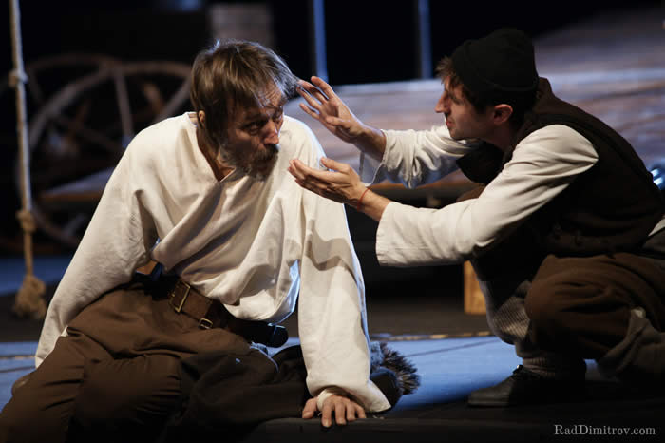
Б.Героите:
I.Главни герои:
1.Гунчо
Гунчо е централен образ в творбата.При изграждане на образа му авторът използва различни похвати.Особено важна роля играе А.портретната му характеристика. Външният му вид е въведен през очите на Моканина. Б.Художествените детайли издават социалното му положение.Кръпките по дрехите и босите крака показват немотията.Ръцете са груби,мазолести-знак,че човекът е свикнал с тежкия труд.Важен детайл в портретната характеристика е описанието на очите.Те не възприемат пейзажа,защото в тях “има грижа”.Треперещите ръце,нервното подръпване по наболата брада,неравният глас издават тревогата на човек,който е безпомощен пред съдбата си.
В. Речевата характеристика потвърждава това.При поздрава Гунчо мънка като уплашен и несигурен човек.Често спира да говори,умълчава се.Паузите и недовършените изречения показват колко е трудно на бащата да говори за мъката си. Думите не стигат за да бъде разказана съдбата на орисания вечно да страда човек.

Slide 9
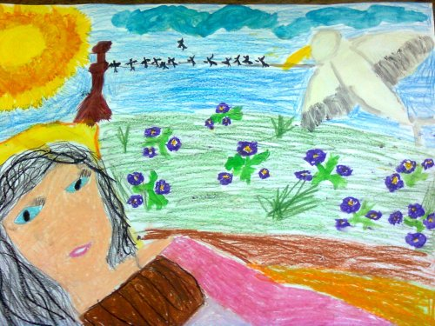
2.Моканина
Образът на Петър Моканина не е така подробно разгърнат. Текстът не дава никаква информация за неговия предишен живот до случайната среща.Йовков предоставя възможността читателят сам да прецени героя според отношението му към случката.
Допълнителна информация се съдържа в А. речевата характеристика на героя.В началото той е мълчалив слушател на Гунчовия разказ. По-късно обаче става активен участник в диалога.В разговора с момичето неговите думи са спасителни,защото подхранват чезнещата надежда.Тази промяна е свързана с Б.психологическото състояние на героя.Той желае да даде опора на измъченото момиче,но по този начин подкрепя и себе си.Той лъже,но неговият грях е от добрина,в името на надеждата,която последна крепи това семейство.

Slide 10
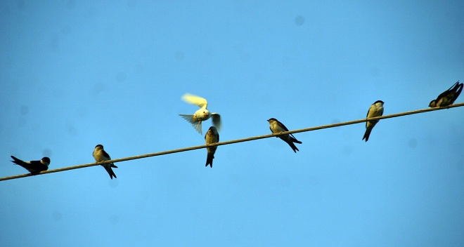
II.Второстепенни герои: 1.майката
За нея авторът използва портретна характеристика. Тя не говори, стои превита надве, тя е “жълта и сломена”, отчаянието я е парализирало. Белязана е от цвета на есента, сякаш сама си отива от живота, заедно със своята рожба и худ.детайл: отпуснатите краища на ръченика.
2.Нонка
Най-запомнящата се характеристика на момичето е направена чрез художествен детайл ясните и очи.Подпряна на възглавници, тя физически е сломена от болестта.Само в погледа и има живот, и този детайл говори,че духът и не е прекършен.Тези очакващи очи са причината Моканина да преодолее всичките си съмнения и да предложи единствената помощ,на която е способен - да дари надежда.

